Slide 1

CHÀO MỪNG QUÝ THẦY CÔ GIÁO
ĐẾN DỰ GIỜ MÔN TOÁN - LỚP 2D
Notes:
Bài giảng thiết kế bởi: Hương Thảo - tranthao121004@gmail.com

Slide 2
Toán
Phép cộng (có nhớ) trong phạm vi 100
(Tiết 2)
Notes:
Bài giảng thiết kế bởi: Hương Thảo - tranthao121004@gmail.com

Slide 3



Xin chào các bạn!
Notes:
Đô rê mon chào các bạn học sinh trong lớp

Slide 4




Lật mảnh ghép

Slide 5


Slide 6
Bài 2: Đặt tính rồi tính:
19 + 43 47 + 14
58 + 26 66 + 25

Slide 7


Slide 8
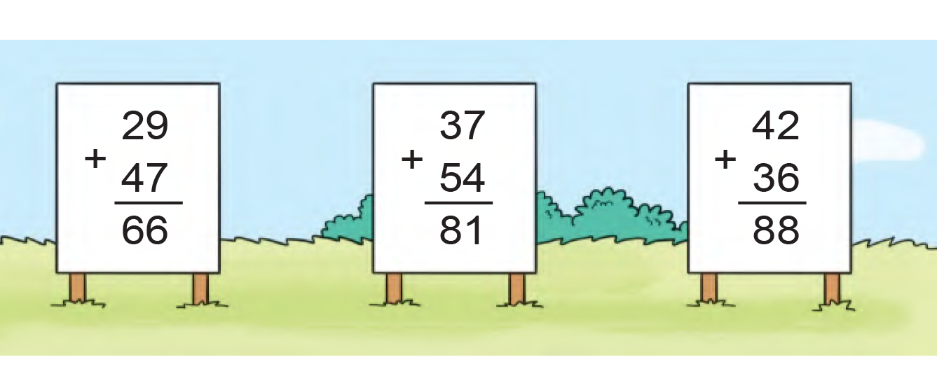
Bài 3: Tìm lỗi sai trong mỗi phép tính sau rồi sửa lại cho đúng:

Slide 10
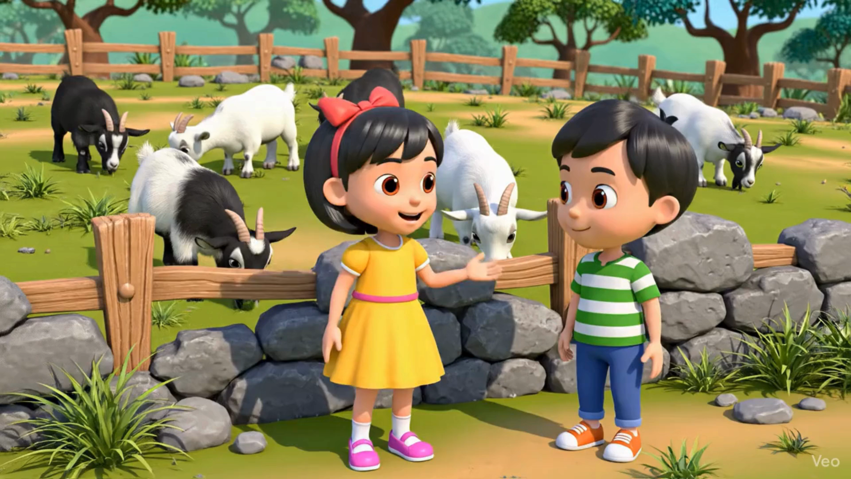

Slide 12

CHÚC CÁC EM
HỌC TỐT!
CHÚC CÁC EM
HỌC TỐT!

